Slide 1
ПОСВЯЩАЕТСЯ
Героям - участникам
специальной военной операции,
проявившим отвагу, мужество и героизм.

Slide 2
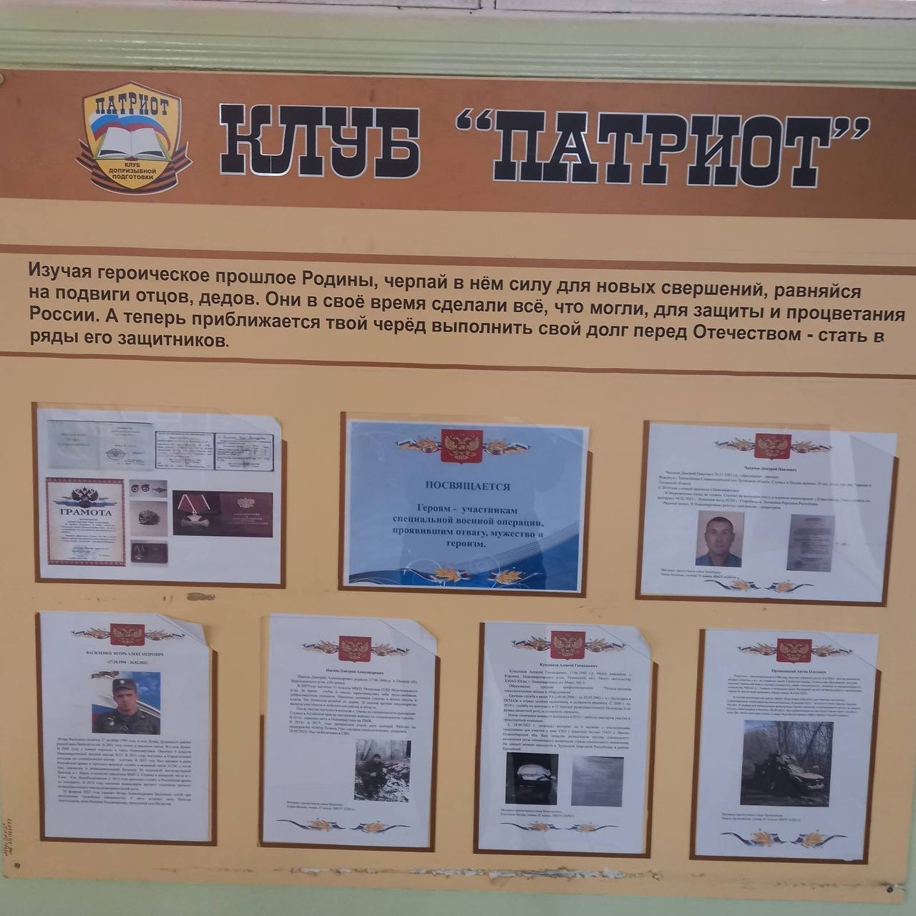

Slide 3
ВАСИЛЕНКО ИГОРЬ АЛЕКСАНДРОВИЧ (27.10.1994 – 24.02.2022)
Игорь Василенко родился 27 октября 1994 года, в селе Дуван, Дуванского района республики Башкортостан. В 2001 году пошел в среднюю школу №1 села Дуван. В 2005 году с семьей переехал в город Нижневартовск. Окончил 9 классов Нижневартовской средней школы №15. В 2011 году поступил в Строительный колледж по специальности мастер - плотник. В 2013 году был призван в ряды Российской армии и проходил военную службу в воинской части 21250, а затем был переведен в разведывательный батальон 36 отдельной мотострелковой бригады в г. Борзя, в качестве наводчика БМП 2. Служил в воинской части в г. Улан – Уде. Демобилизовался. С 2015 года проходил службу в Российской армии по контракту. В 2016 году назначен командиром третьего отделения третьего разведывательного взвода разведывательной роты.
24 февраля 2022 года сержант Игорь Александрович Василенко погиб при выполнении служебных обязанностей. У него остались мать Наталья Анатольевна, жена Валерия Владимировна, трехлетний сын Мстислав.

Slide 4
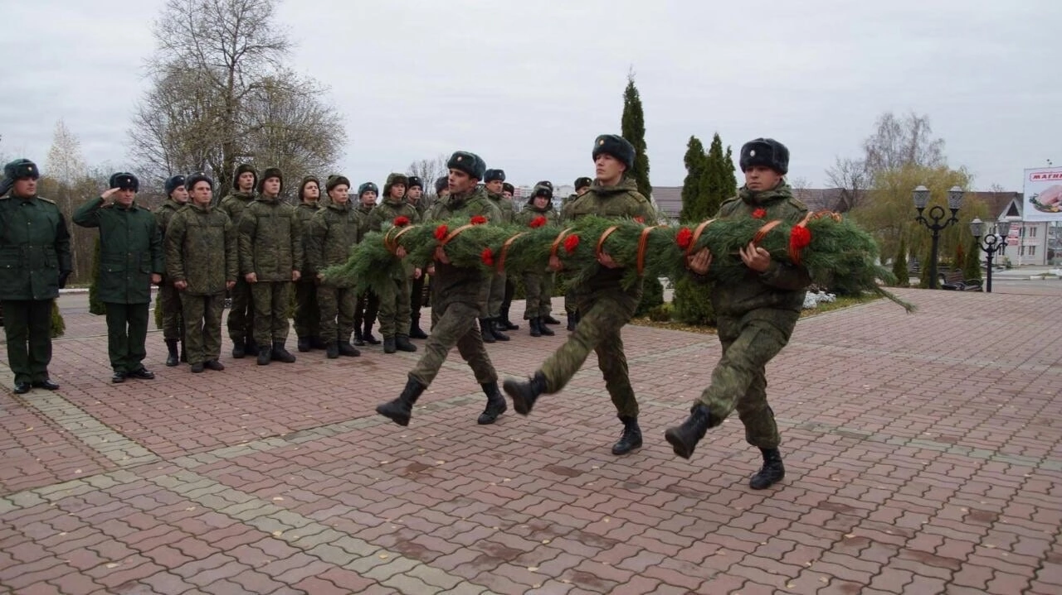
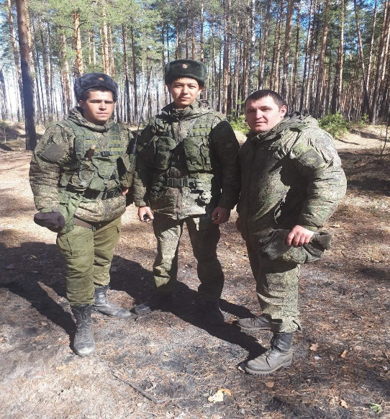

Slide 9
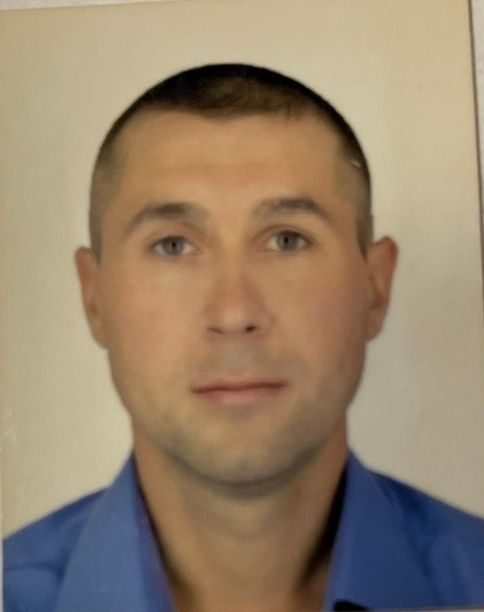
Чихачев Дмитрий Павлович 24.11.1983 г.р., образование высшее. Рожден в с Трехизбенка Славяносербский р-н Луганская область.Служил в Погран войсках 10 лет, тогда еще при Украине в Луганской области. С 2014года с семьей приехали в Нижневартовск Состоял на воинском учете в военном комиссариате г. Севастополь. Ушел служить по контракту 04.02.2023 г. Воинская часть 26388 г. Старобельск, Луганская Народная Республика. Рядовой запаса. В Нижневартовске работал электриком – оператором.

Slide 10
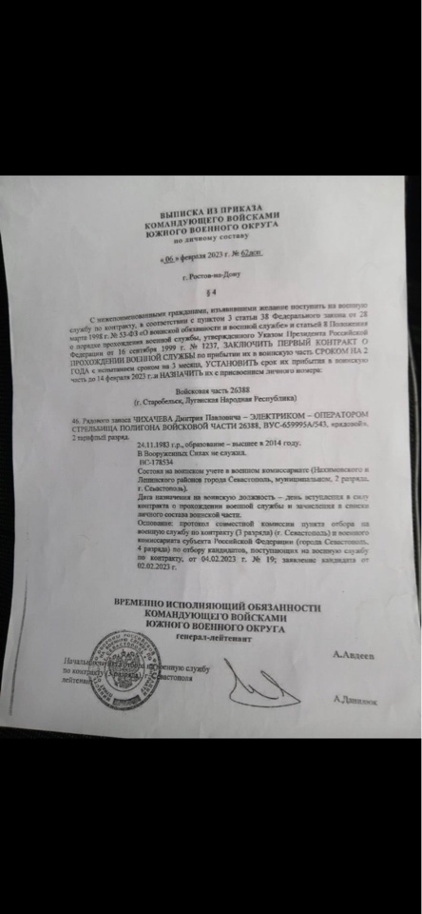

Slide 11
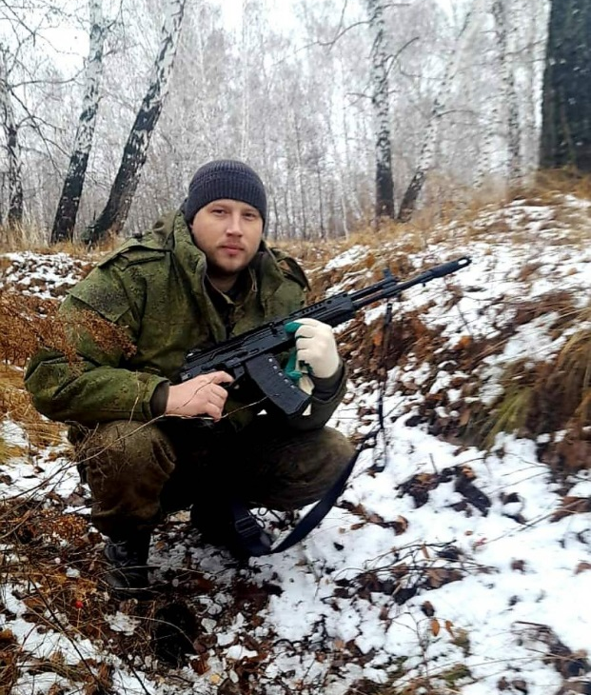
Иванов Дмитрий Александрович
Иванов Дмитрий Александрович родился 17.08.1990г.р. в Омской обл. Муромцевского р-на, д.Игоревка.
В 2007году закончил 11 классов МБОУ Рязанская СОШ Муромцевского р-на. За время учебы в школе зарекомендовал себя трудолюбивым, добросовестным учеником. Принимал активное участие в жизни школы и класса. Он увлекался резьбой по дереву. В данном кружке неоднократно являлся участником и победителем района и области.
После школы поступил в колледж г. Омска по специальности крановщик. Служил в Алтайском крае во внутренних войсках по специальности стрелок.
В 2013г. переехал жить в Нижневартовск на ПМЖ.
В 2015г. и 2017г. стал прекрасным отцом двух сыновей. Работал на предприятии «Сибур Тюмень Газ» слесарем технологических установок.
28.09.2022г. был мобилизован в СВО.

Slide 12
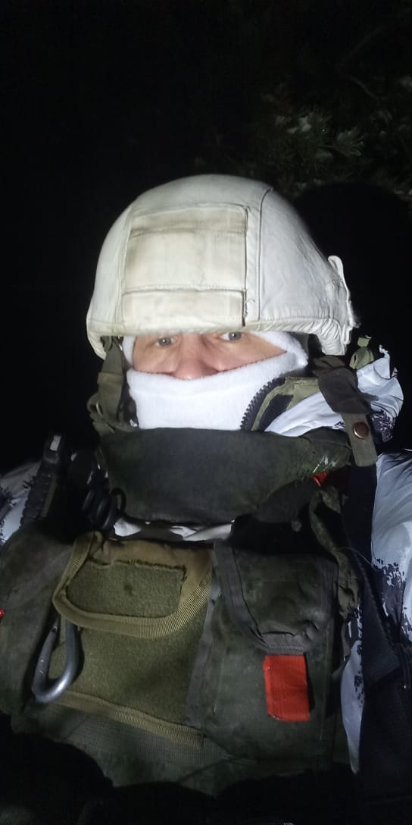
Куксенков Алексей Геннадьевич.
Куксенков Алексей Геннадьевич,17.06.1980 г.р. Место рождения: с. Корлики, Нижневартовского р-на, Тюменской обл. Место жительства:ХМАО-Югра, г. Нижневартовск, ул. Мира, 58б-3.
Образование: среднее профессиональное “Техник-механик технологических машин и оборудования”.
Срочная служба в рядах РА с 08.06.2000 г. по 20.05.2002 г. в г. Белогорск в ОСНАЗе в отряде особого назначения, в должности рядового. С 2008 г. по 2010 г. служба по контракту в 15 бригаде разведовательного батальона 2-ой развед-десантной роте, в должности сержанта.
После окончания военного контракта в 2010 г. работал мастером участка в транспортной компании.
С 28.09.2022 г. подписал контракт на 6 месяцев с последующим продлением для участия в зоне СВО с воинской частью 55433 с. Ярково Новосибирской обл. Был зачислен разведчиком группы специального назначения роты специального назначения отряда сцециального назначения. На данный момент находится в Луганской Народной Республике в районе Кременной.

Slide 13
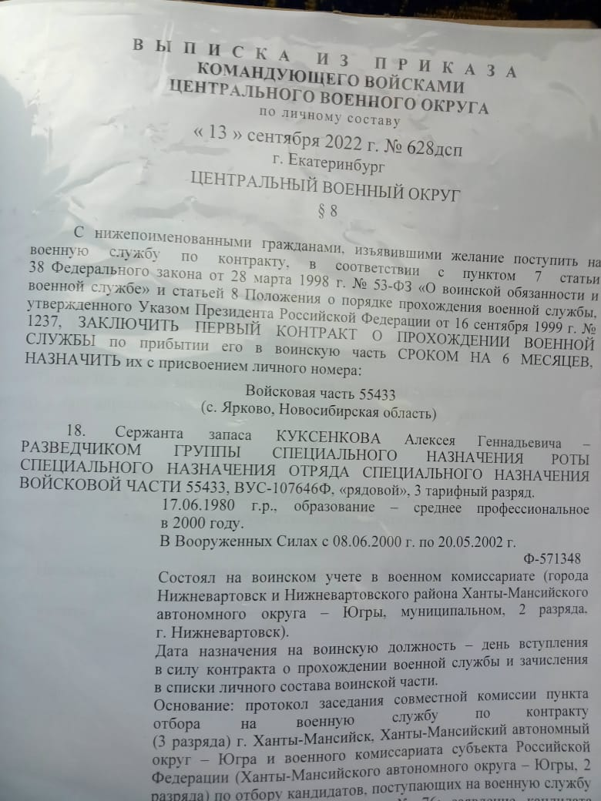

Slide 14
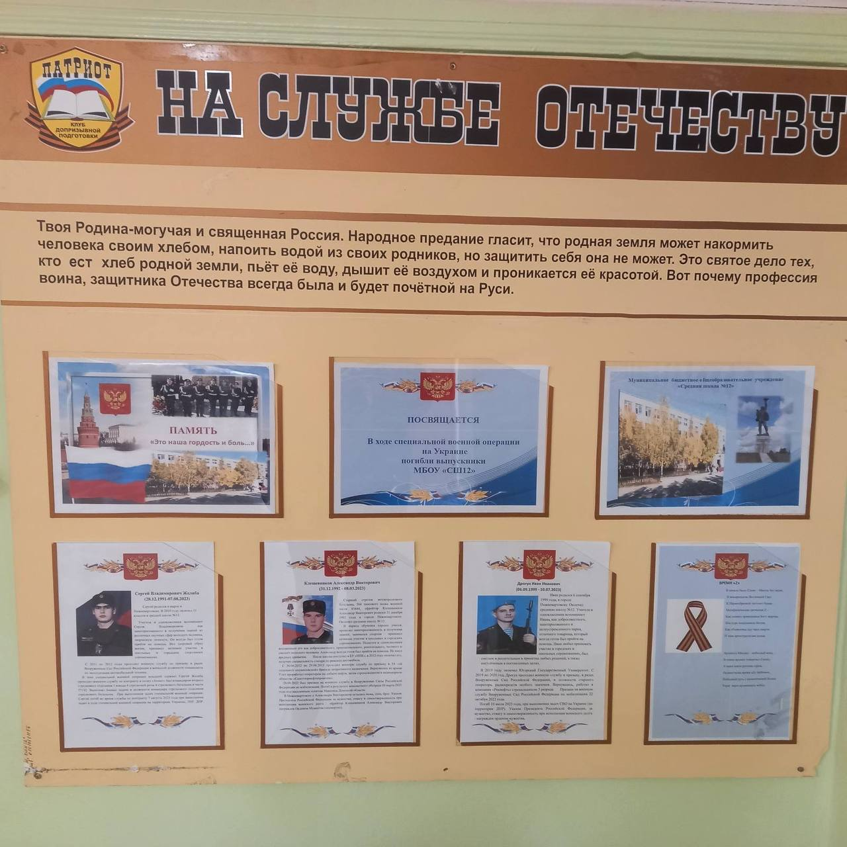
Посвящается Памяти выпускников – героям, проявившим отвагу, мужество и героизм в СВО на Украине: Александр Клещевников, Иван Дрогун, Сергей Желиба

Slide 15
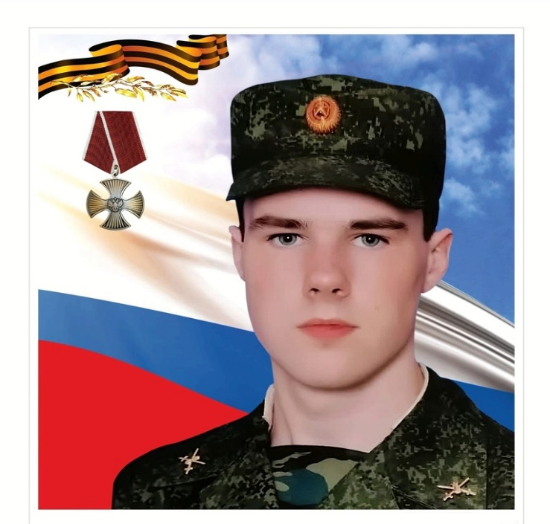
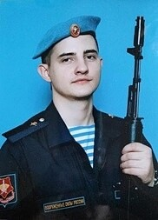
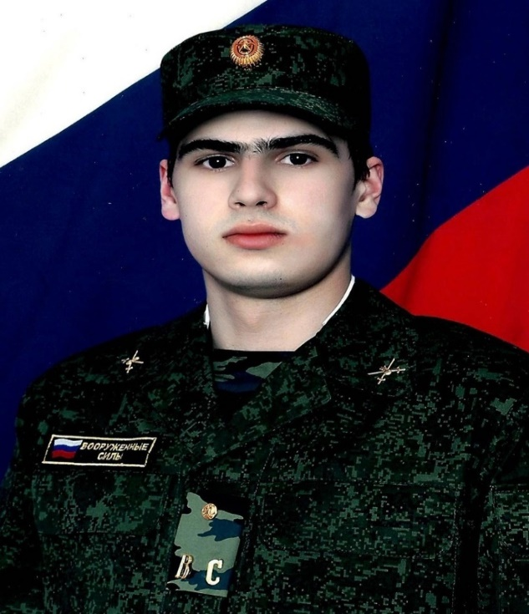
Александр Викторович
Клещевников
31.12.1992 - 08.03.2023
Иван Иванович
Дрогун
06.09.1999 - 10.07.2023
Сергей Владимирович Желиба
28.12.1991 -07.08.2023

